Slide 2
BIOMASSE VARIE E NOBILI
LE BIOMASSE
Ma cosa intendiamo per biomasse?
Per biomasse si intende tutto l’insieme dei materiali biodegradabili, d’origine vegetale provenienti da scarti di attività agricole, da rifiuti di allevamenti o scarti delle lavorazioni del legname. Possono dunque riassumersi nei seguenti punti:
• residui agrio-forestali • residui della lavorazione della legna • rifiuti dell’industria agroalimentare • rifiuti umidi urbani • reflui di allevamenti

Slide 3
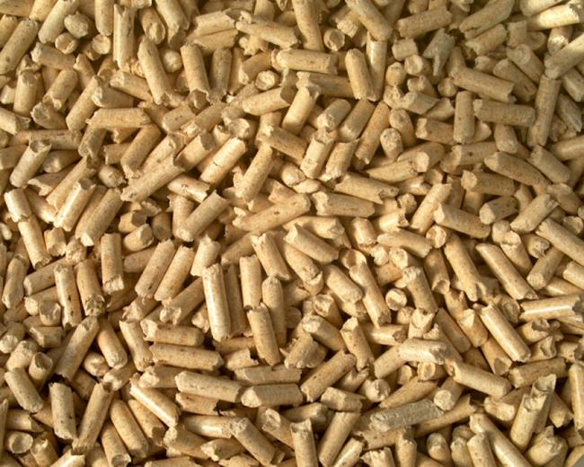
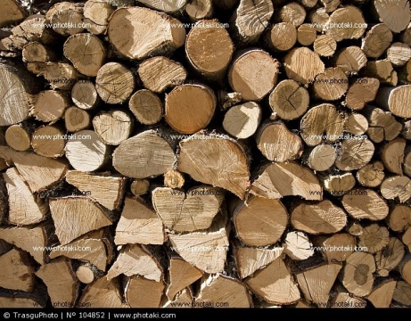
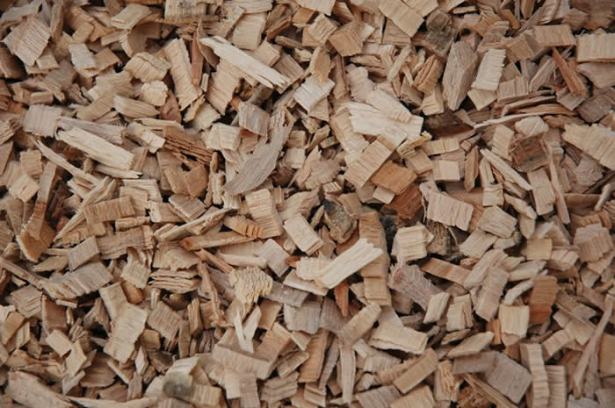
BIOMASSE VARIE E NOBILI
LE BIOMASSE «NOBILI»
Sono quella parte della biomassa che prende in considerazione solo quei prodotti
che consentono un processo di combustione e quindi un funzionamento :
Sostenibile
Pulito
Rinnovabile
Tecnologicamente avanzato
Questi prodotti provengono dal processo di rinnovamento, manutenzione e gestione
del bosco

Slide 4
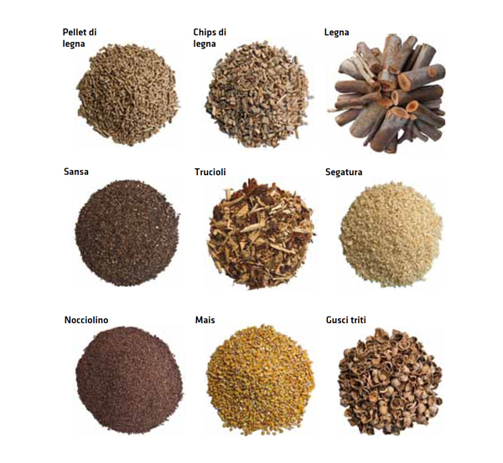
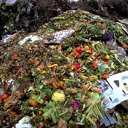
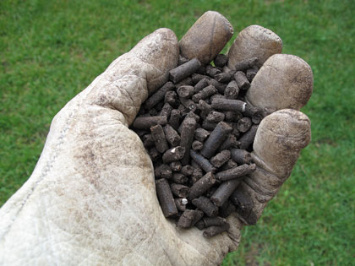
Rifiuti umidi urbani
Rifiuti reflui allevamento

Slide 5
ALTRE TIPOLOGIA DI BIOMASSA
LE ALTRE BIOMASSE
Ma come si produce energia dalle biomasse? Utilizzando questi materiali, dette biomasse, e attraverso specifiche centrali termiche, nelle quali vengono bruciate o processate, viene prodotta energia elettrica e/o termica.
Per molte attività, allevatori e produttori soprattutto, quindi trarre energia dalle biomasse consente da un alto d’eliminare gli scarti prodotti dalle attività agroforestali e contemporaneamente produrre energia. Inoltre dato che la biomassa è escusivamente di origine vegetale, anche la combustione prodotta risulta “pulita”. Nell’ambiente vengono rilasciate soltanto carbonio, zolfo e azoto, sostanze che il materiale ha accumulato nel corso del suo ciclo vitale, in quantità del tutto inferiori rispetto alle tradizionale fonti di energia.
Anche piccoli allevamenti, agricoltori o produttori, possono dunque far fruttare i loro “rifiuti” e reflui. Grazie al processo di combustione delle biomasse, il rifiuto naturale oggi diventa una fonte rinnovabile valida e pulita

Slide 6
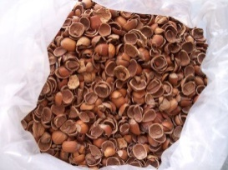
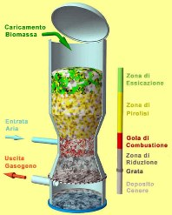
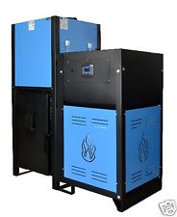
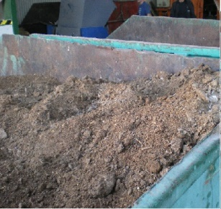
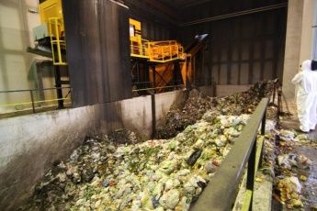
ALTRE TIPOLOGIA DI BIOMASSA
COMBUSTIONE DIRETTA
LE ALTRE BIOMASSE
- GASSIFICAZIONE
I PROCESSI DI UTILIZZO DELLE BIOMASSE
BIODIGESTIONE

Slide 7
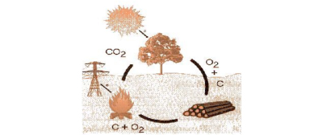
IL BOSCO COME RISORSA RINNOVABILE
Il ciclo vitale delle piante
I vegetali, durante la loro crescita, per effetto dell'energia posseduta dai raggi solari fissano l'anidride carbonica dell'atmosfera trasformandola in glucosio. Ogni mole di glucosio che le piante, per tale processo chiamato fotosintetico, accumulano nelle radici, rami e foglie ha un contenuto energetico pari a 2872 kJ. Contenuto energetico che viene liberato quando il composto brucia reagendo con l'ossigeno. Va ricordato che le biomasse venivano utilizzate per produrre energia fin dagli albori della civiltà umana: l'uomo primitivo bruciava la legna per riscaldarsi

Slide 8
IL BOSCO COME RISORSA RINNOVABILE
Il bosco è …
Rinnovabile: prodotto dalla fotosintesi, il legno è un concentrato di energia solare che gli alberi continueranno a produrre finché ci sarà il sole. Pulito: il legno produce, se correttamente utilizzato, emissioni comparabili a quelle del gas naturale. Neutrale: la combustione del legno è neutra rispetto all’emissione di anidride carbonica; pertanto non influenza l’equilibrio naturale. Locale: è diffuso in tutto il Paese e sfruttabile dove viene prodotto, con minori problemi di immagazzinamento e trasporto. Efficiente: la produzione e trasformazione del legno consuma un terzo dell’energia grigia richiesta dal gasolio. Maturo: le tecnologie legate all’utilizzo del legno a fini energetici permettono uno sfruttamento pratico ed economico. Economico: è attualmente la fonte energetica più economica presente in Italia; il suo costo relativo è destinato a diminuire ulteriormente in futuro. Incentivato: recupero fiscale del 65% del costo sostenuto, conto termico, certificati bianchi

Slide 9
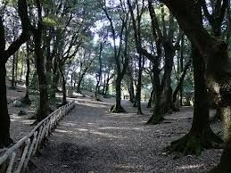
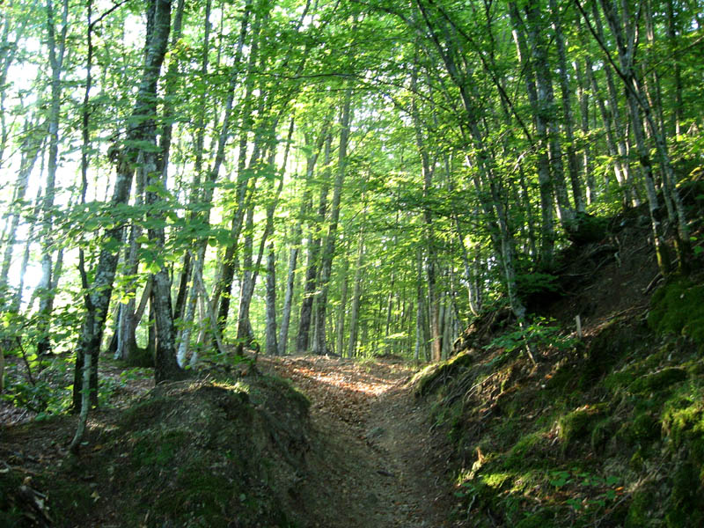
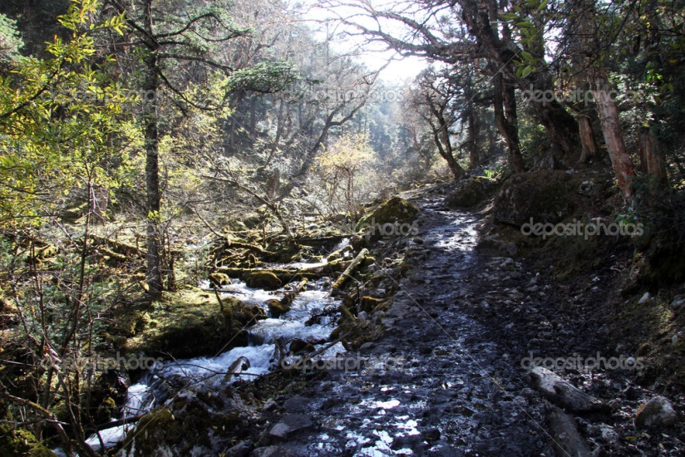
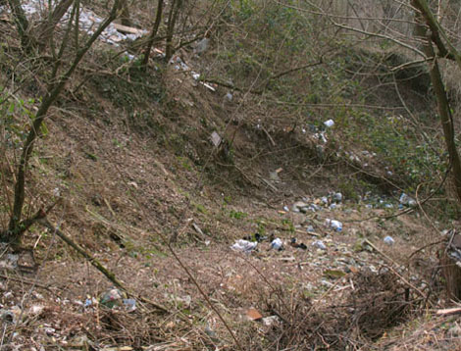
La cura del bosco

Slide 10
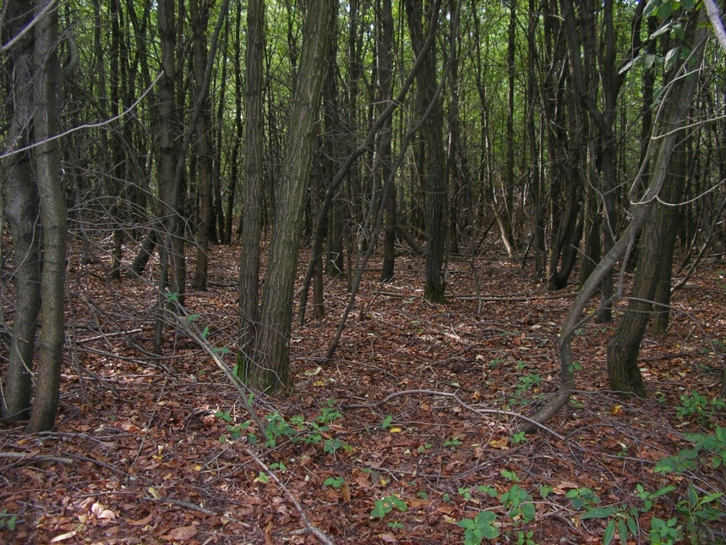
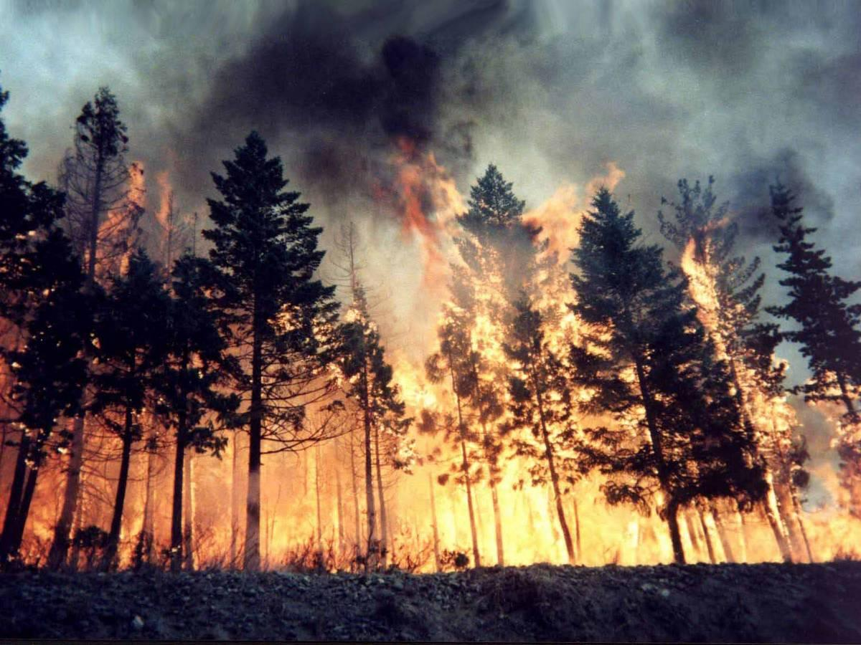
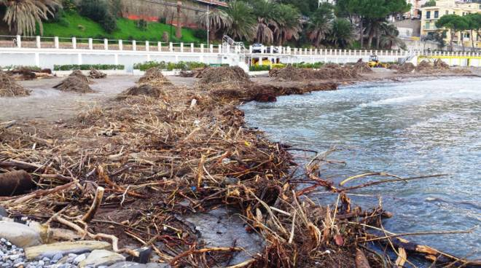
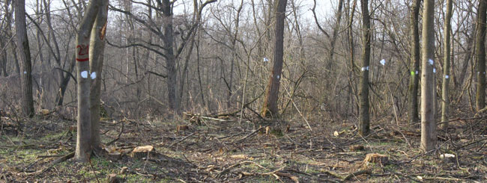
I rischi

Slide 11
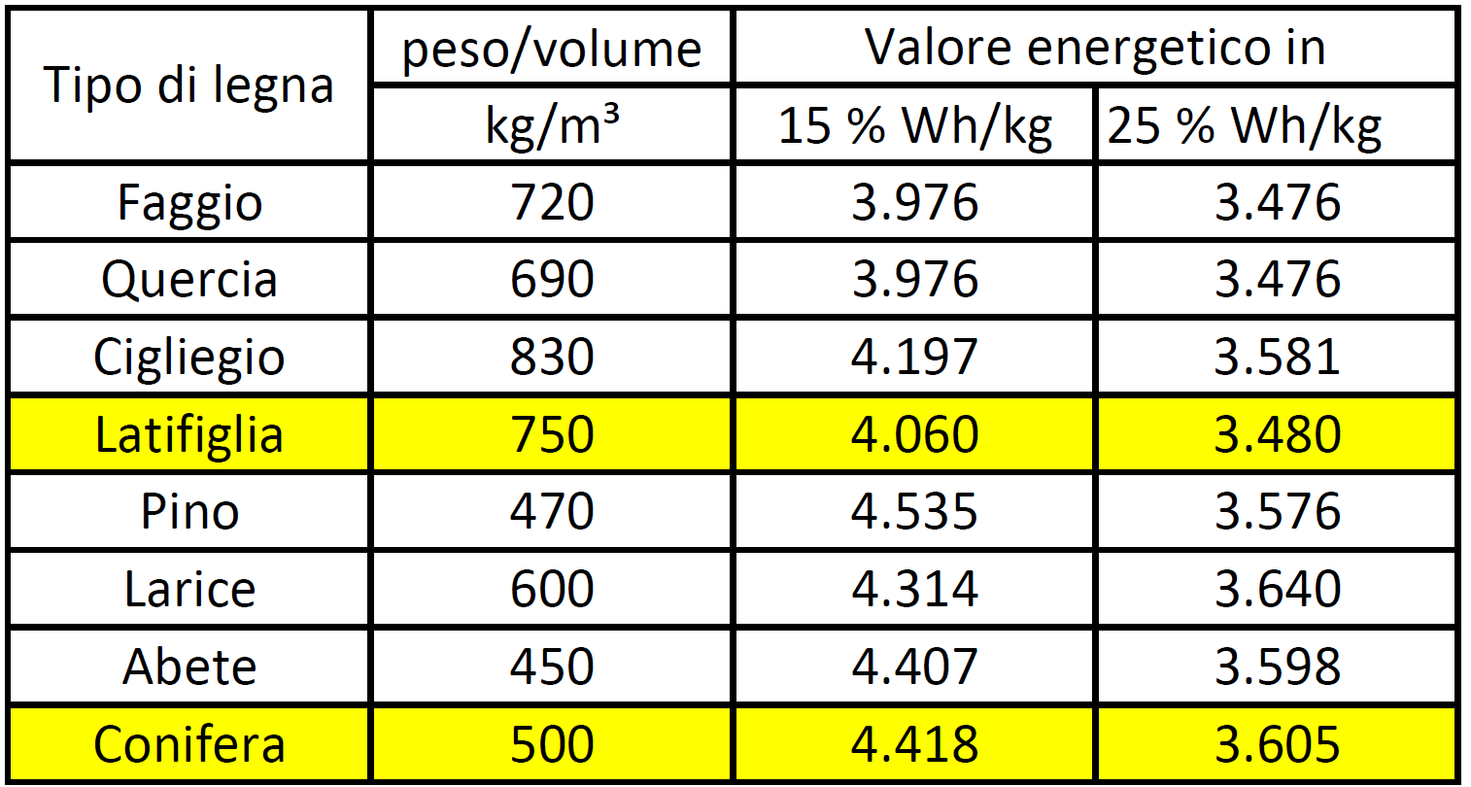
IL BOSCO COME RISORSA RINNOVABILE
Valore energetico della legna

Slide 12
IL BOSCO COME RISORSA RINNOVABILE
Combustibile economico, ecologico, sicuro per il futuro
Valore energetico pratico della legna

Slide 13
Equivalenze energetiche

Slide 14
BIOMASSE VARIE E NOBILI
LE BIOMASSE «NOBILI»
Combustibile | Prezzo unitario | Valore energetico | Prezzo per kWh | Confronto %
Gasolio | 1,390 €/l | 10 kWh | 0,139 € | 100
Gas liquido (GPL in cisterna) | 2,493 €/kg | 12,8 kWh | 0,195 € | 140
Gas metano | 0,848 €/m³ | 9,8 kWh | 0,087 € | 62
Pellets | 0,252 €/kg | 4,8 kWh | 0,053 € | 38
Cippato (W30 mista) | 0,148 €/kg | 3,7 kWh | 0,04 € | 29
Legna spezzata (W20 mista) | 0,151 €/kg | 4,3 kWh | 0,035 € | 25
Fonte: www.centroconsumatori.it

Slide 15
Benefici economici
La biomassa legnosa consente di produrre energia termica con il più basso costo per chi la utilizza. Tuttavia, c’è un reale e tangibile risparmio solo quando:
1) la biomassa utilizzata sia di buona qualità e conservata adeguatamente;
2) gli impianti che bruciano la biomassa siano all’avanguardia da un punto di vista tecnologico, dimensionati opportunamente ed in stallati a regola d’arte, in modo da garantire il massimo rendimento.
Per mettere a confronto il costo dell’energia termica prodotta bruciando combustibili differenti si può calcolare il costo dell’energia necessaria a produrre una certa quantità di calore, esprimendola in €/MWh

Slide 16
Esempio: dismissione caldaia obsoleta a gasolio da 49 kW, consumo annuo di 8.500 litri di combustibile
e contestuale installazione di una caldaia a cippato: 32 kW
Costo capitale | 32.000 €
Costo del gasolio | 8.500 l/anno x 1,28 €/l = 10.880 €/anno
Energia termica da gasolio | [8.500 l/anno x 10 kWh/l] : 1.000 = 85 MWh/anno
Costo energia termica da gasolio | 10.880 €/anno : 85 MWh/anno = 145 €/MWh
Consumo di cippato | 85 MWh/anno : 3,7 MWh/t = 23 t/anno
Costo del cippato | 23 t/anno x 100 €/t = 2.300 €/anno
Costo energia termica da cippato | 2.300 €/anno : 85 MWh/anno = 27 €/MWh
Risparmio rispetto al gasolio | 10.880 €/anno – 2.300 €/anno = 8.580 €/anno
Tempo di ritorno semplice dell’investimento | 32.000 : 8.580 = 3,7 anni
Valore di sostituzione del gasolio in 20 anni | 8.580 €/anno x 20 anni - 32.000 € = 140.000 €
Studio termotecnico Pannova

Slide 17
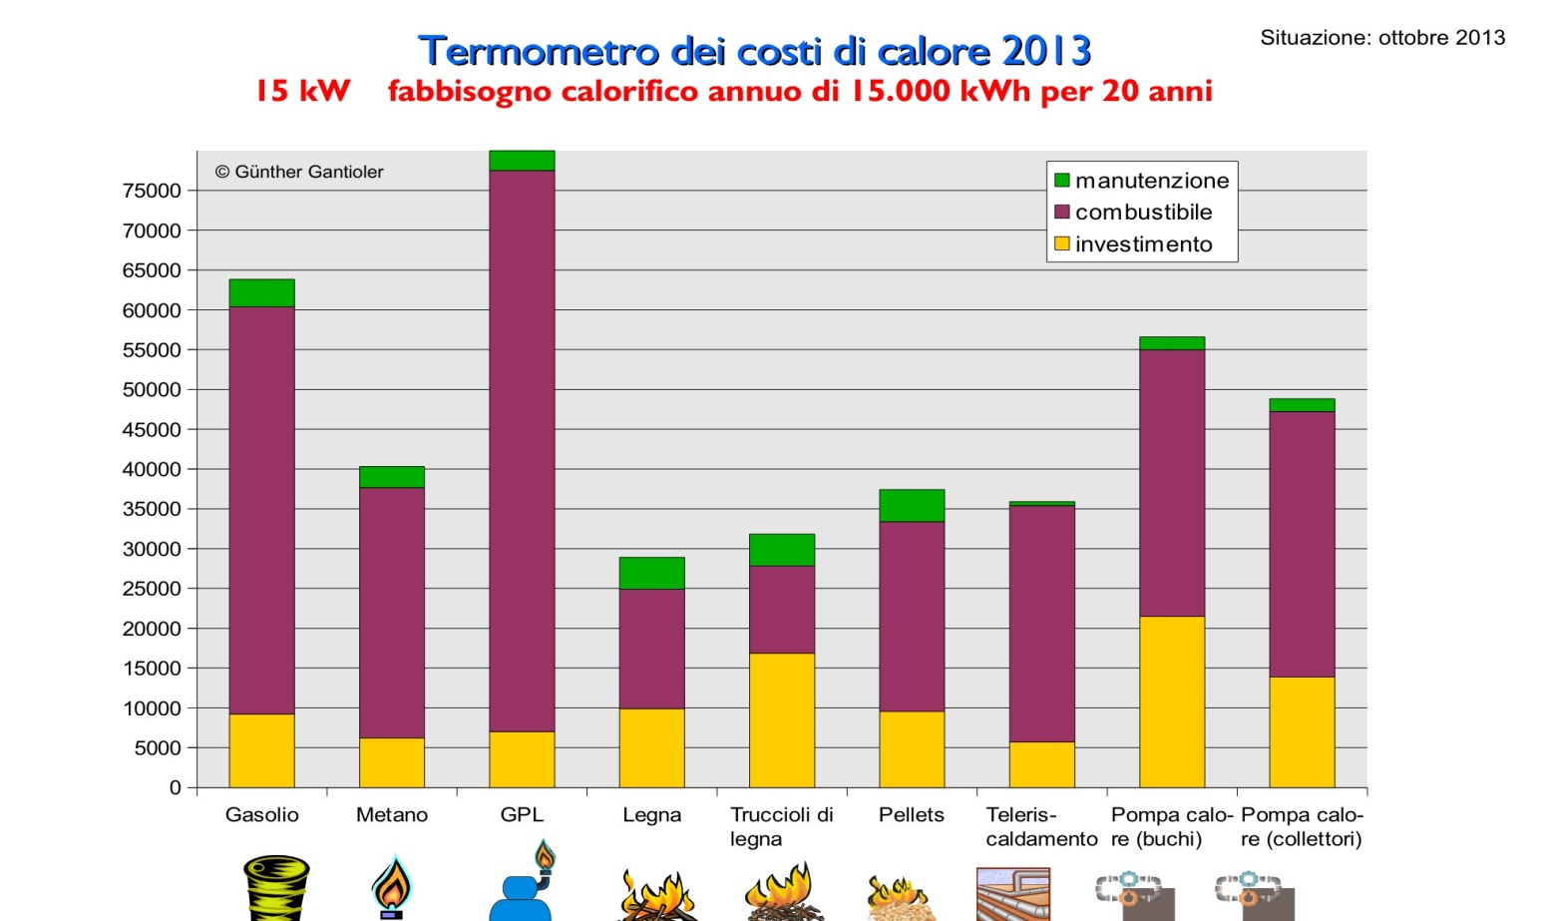
COSTI IMPIANTI & CASE HISTORY
Impianti a biomasse sono costosi ???

Slide 18
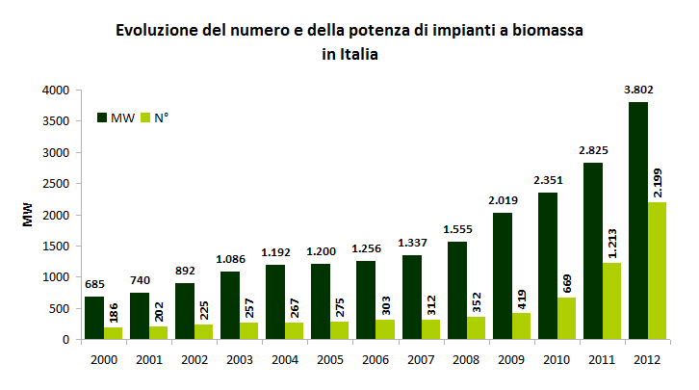
COSTI IMPIANTI & CASE HISTORY
Evoluzione della Biomassa
La biomassa è un mercato in crescita ???

Slide 20
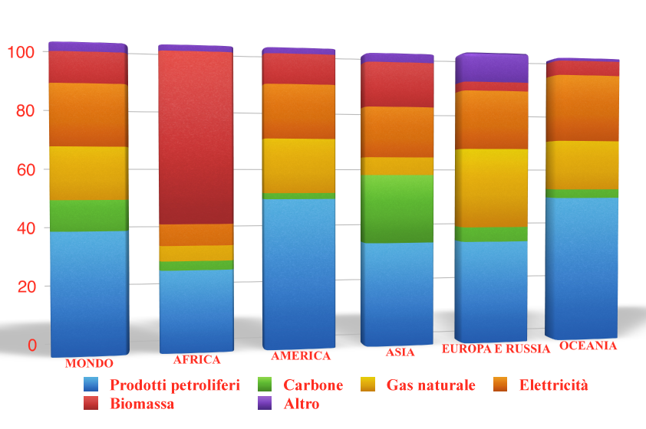

Slide 21
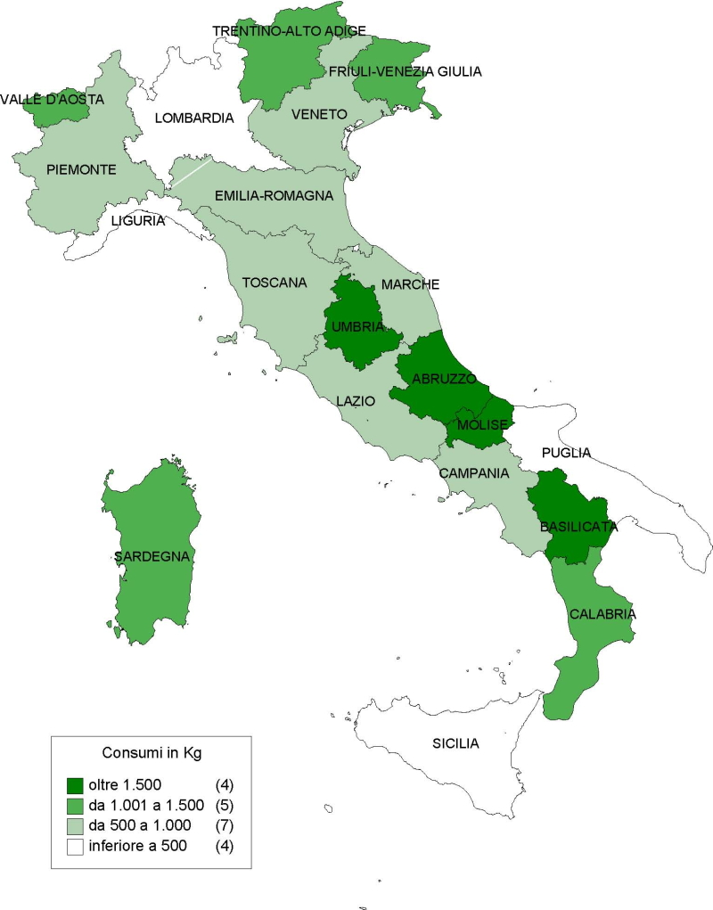

Slide 22
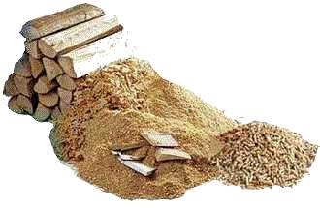
BIOMASSA - FONTE D’ENERGIA RINNOVABILE
Un‘esigenza attuale specifica del mercato
è un riscaldamento:
Economico
Ecologico
Sicuro per il futuro

Slide 23
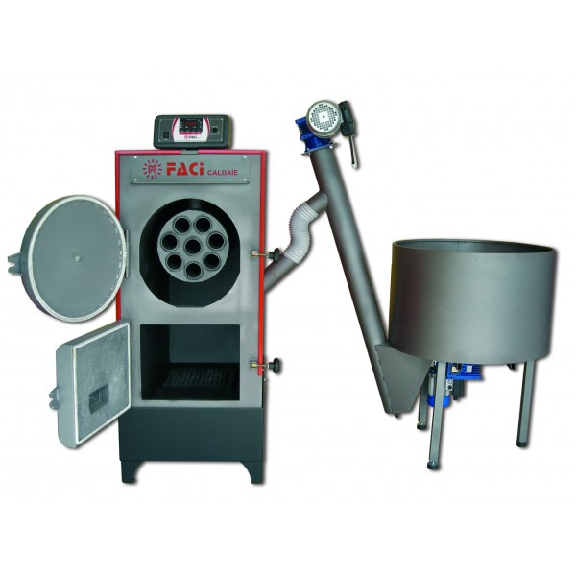
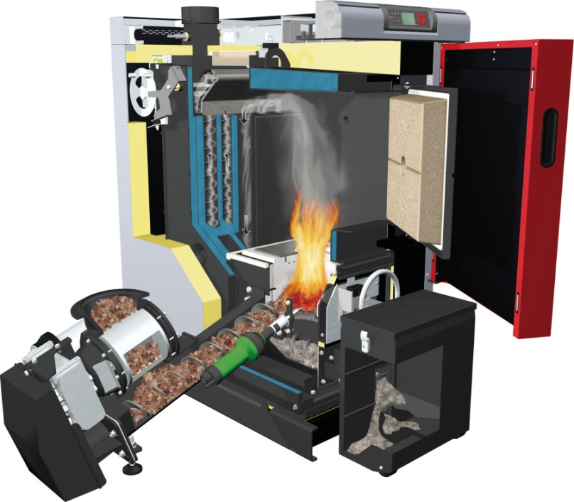
La scelta del GAL
Cippato

Slide 24
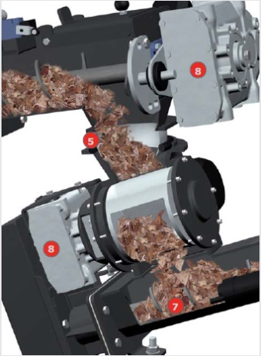
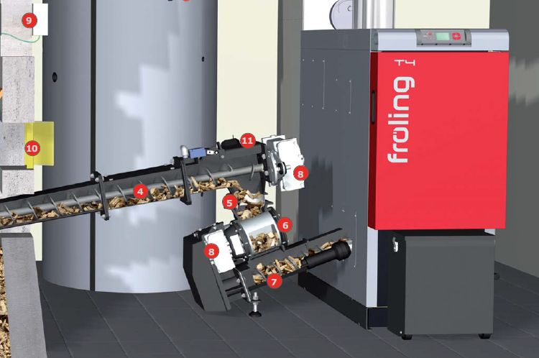

Slide 25
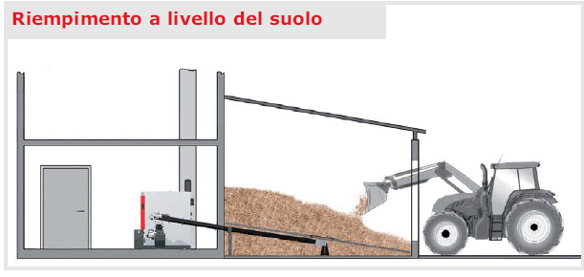
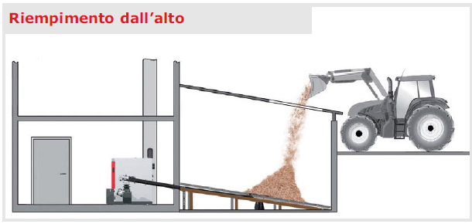
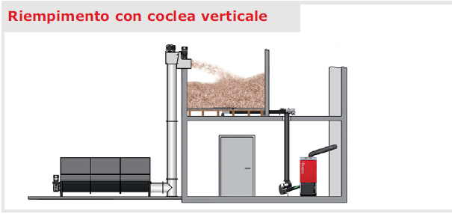
STOCCAGGIO

Slide 26
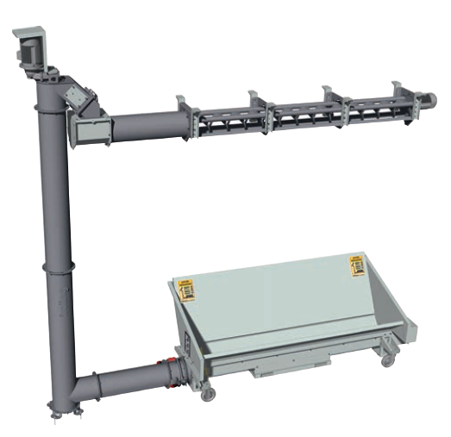
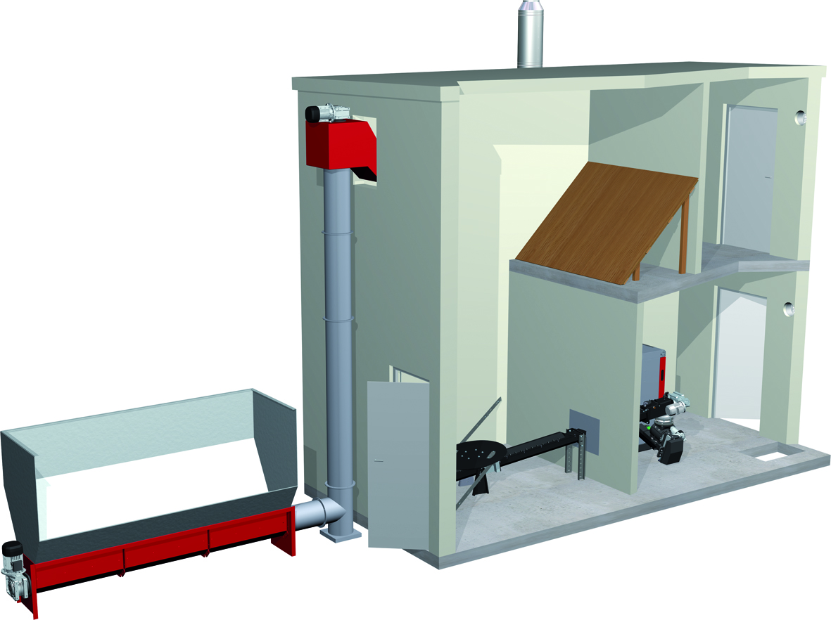
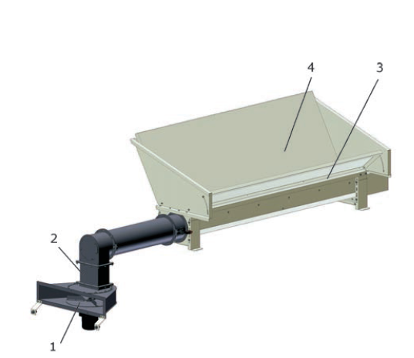
STOCCAGGIO

Slide 27
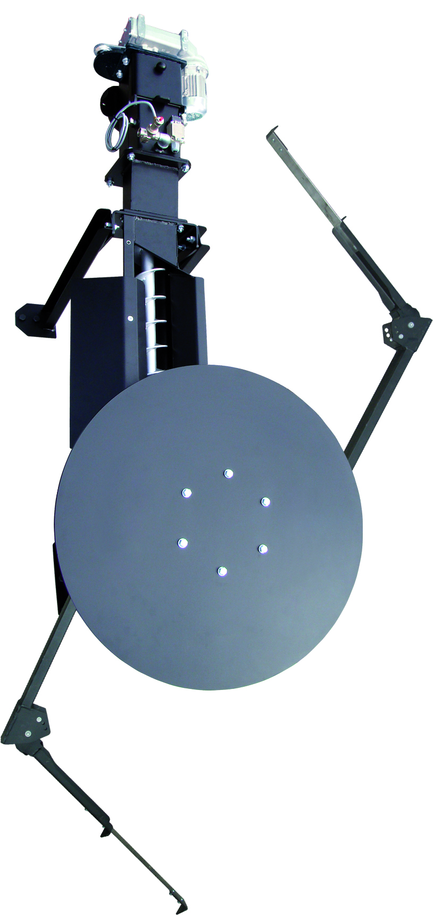
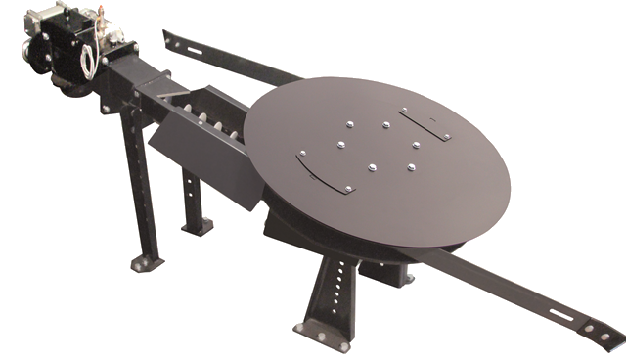
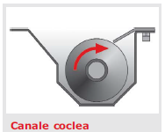
Estrattore a molle

Slide 28
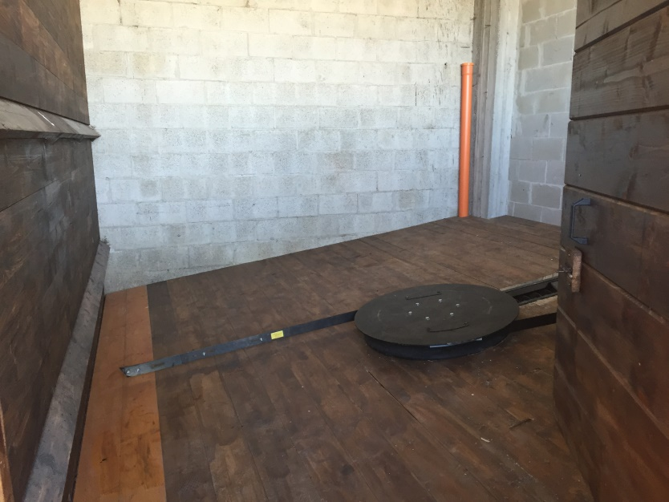
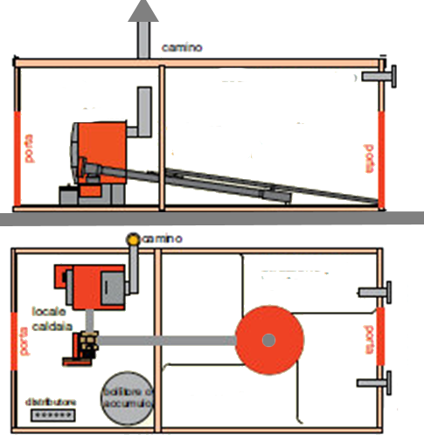
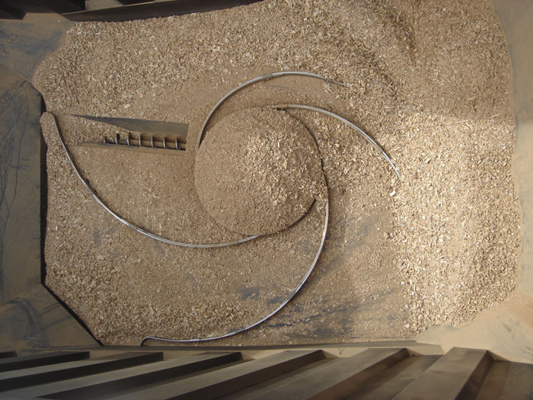
Estrattore a torsione

Slide 29
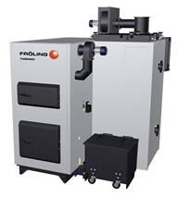
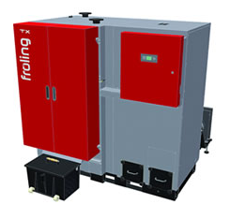
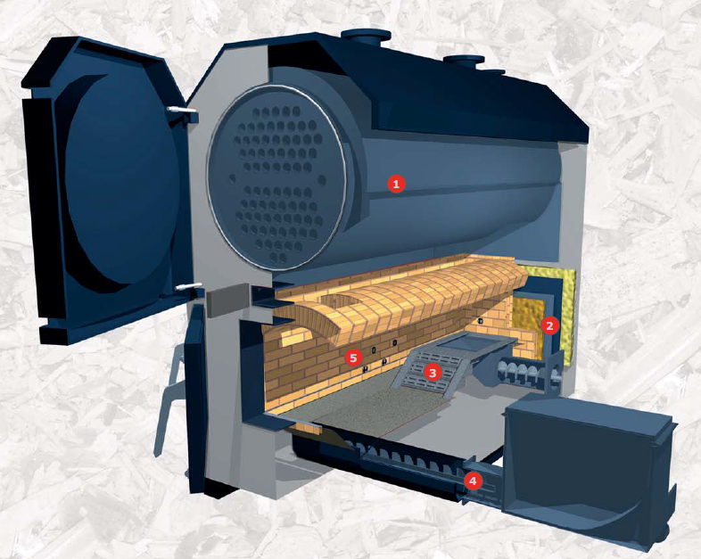
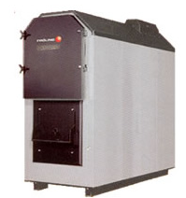

Slide 30
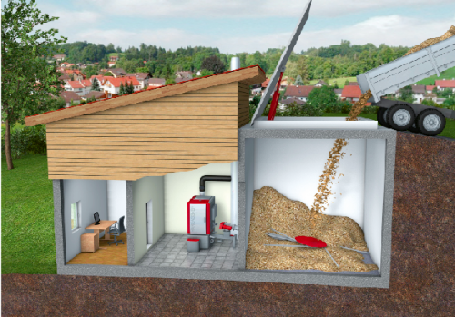
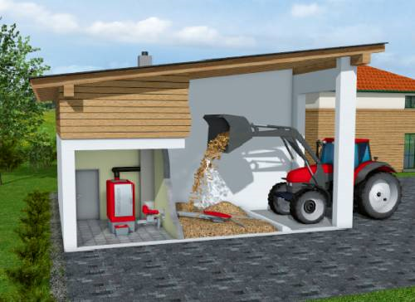
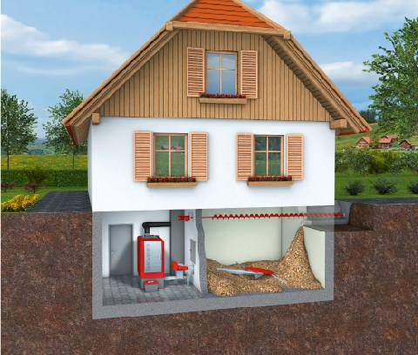
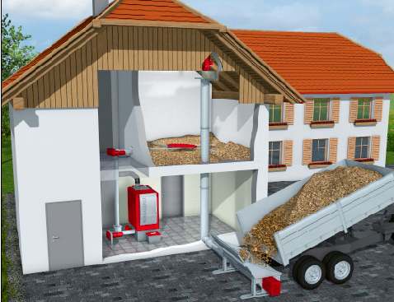

Slide 32
Esempio caldaia a Cippato da 35 kW
Totale ore funzionamento 1500
Totale Kg consumati c.a. 17.550
Totale volume consumato 58,5 mc
Locale per un’unica fornitura annuale di c.a 4x4x3,5

Slide 34
COSTI IMPIANTI & CASE HISTORY
Uno studio di AIEL (Associazione Italiana Energie agroforestali) si mette in evidenza come i dati ufficiali sui consumi e le emissioni di PM10 prodotte dallacombustione domestica di legna e pellet mostrino evidenti lacune e discrepanze rispetto alla realtà
In questa stagione termica, di grande emergenza, per i continui sforamenti dei valori limite del PM10, si assiste a scelte di politica energetica e ambientale sbagliate e inefficaci. Ne sono un esempio gli effimeri provvedimenti «vieta tutto» – che mettono sullo stesso piano un caminetto aperto con una stufa a pellet o a legna di ultima generazione o con una moderna caldaia per senza considerare che le caldaie di nuova generazione e di alto livello sono dotate spesso di controlli e sistemi di regolazione spesso più evoluti delle caldaie a gasolio ( ma
anche di quelle a metano ) Sonde Lamda e NoX sono spesso dotazioni di serie o comunque disponibili

Slide 35
COSTI IMPIANTI & CASE HISTORY
Consideriamo che
3,5 Ton di PELLET = 3.500 kG
PELLET da 4.500 Kcal/Kg = 5,22 Kw/Kg
3.500kG X 5,22 Kw = 18.270 Kw
18.270 / 1500 h = 12,18 kW
Il dato risulta quanto meno strano poiche nella maggior parte dei casi le stufe vendute vanno dai 5 ai 9 Kw .
E’ stato considerato anche in questo calcolo un quantitativo di ore riferito a zone climatiche rigide ( solo la zona F prevede un numero maggiore di ore 1800 ma sappiam oche le problematiche sono spesso in città e con apparecchi di bassa qualità e di dubbia installazione

Slide 36
Dati Assoelettrica

Slide 37
Caminetto aperto
Stufa a legna
Termocucina
Termocamino chiuso
Stufa a pellet
Caldaia a pellet/cippato
Per ogni 20 caminetti o stufe a scarico diretto c’è solo 1 caldaia ad alta tecnologia

Slide 38
COSTI IMPIANTI & CASE HISTORY
Le proposte di AIEL al Governo e alle Regioni: 10 misure per ridurre il PM10 del 50%
Pubblicare urgentemente il decreto di attuazione dell’art. 290, comma 4, del d.lgs. 152/2006, che prevede la certificazione delle prestazioni tecnico-ambientali
Similmente agli autoveicoli, orientare i provvedimenti di limitazione dell’esercizio dei generatori a biomasse solo alle classi prestazionali peggiori
Promuove a livello europeo la revisione delle norme di prodotto dei generatori domestici a biomasse
Promuovere la certificazione di processo e di prodotto dei biocombustibili legnosi
Abbassare l’IVA al 10% del pellet certificato
Promuovere fortemente, lemisure di incentivazione del conto termico per la sostituzione di obsoleti generatori
Attuare urgentemente la riforma del d.lgs. 152/2006, aggiornando i valori limite di emissione
Attivare maggiori verifiche e controlli presso gli impianti domestici, per velocizzare la diffusione dei Libretti d’Impianto, l’implementazione dei Catasti informatici degli impianti termici, le Dichiarazioni di Conformità
Favorire e omogeneizzare a scala nazionale (veri) percorsi di qualificazione professionale ( tipo FER )
Attivare campagne di informazione ed educazione a scala regionale e nazionale per rendere più consapevoli i cittadini sul corretto uso della rinnovabile legno, sensibilizzandoli e orientandoli correttamente sui seguenti aspetti chiave: 1. qualità del biocombustibile e corretta gestione del generatore; 2. corretta progettazione, installazione e manutenzione dell’impianto; 3. riqualificazione del vecchio impianto con generatori a basse emissioni. http://www.qualenergia.it/sites/default/files/articolo-doc/AIEL_Francescato_emissioni-biomasse.pdf

Slide 39
COSTI IMPIANTI & CASE HISTORY

Slide 40
LE ALTRE BIOMASSE DL102

Slide 41
LE AGEVOLAZIONI, IL CONTO TERMICO ED IL MERCATO DELLA BIOMASSA
Sostenibilita' e innovazione nella realizzazione e gestione degli impianti termici a biomassa.
.
P.I. Silvano Stefanini
Responsabile formazione e sviluppo presso Rossi s.r.l. agenzia di rappresentanze teroidrauliche

Slide 42
LE AGEVOLAZIONI, IL CONTO TERMICO ED IL MERCATO DELLA BIOMASSA

Slide 43
LE AGEVOLAZIONI, IL CONTO TERMICO ED IL MERCATO DELLA BIOMASSA

Slide 44
LE AGEVOLAZIONI, IL CONTO TERMICO ED IL MERCATO DELLA BIOMASSA

Slide 45
LE AGEVOLAZIONI, IL CONTO TERMICO ED IL MERCATO DELLA BIOMASSA
Scegliere zona climatica |  | 6
 |  |  |  | Ore di funzionamento per anno: |  | 1800
Modello caldaia FRÖLING | kW | C_{e} | Ci | Per anno | anni | Totale contributo
Caldaie a legna
S1 Turbo 15 | 15,0 | 1,5 | € 0,045 | € 1.822,50 | 2 | € 3.645,00
S1 Turbo 20 | 20,0 | 1,5 | € 0,045 | € 2.430,00 | 2 | € 4.860,00
S3 Turbo 18 | 22,5 | 1,5 | € 0,045 | € 2.733,75 | 2 | € 5.467,50
S3 Turbo 28 | 31,0 | 1,5 | € 0,045 | € 3.766,50 | 2 | € 7.533,00
S3 Turbo 36 | 36,0 | 1,5 | € 0,020 | € 1.944,00 | 5 | € 9.720,00
S3 Turbo 45 | 45,0 | 1,5 | € 0,020 | € 2.430,00 | 5 | € 12.150,00
S4 Turbo 15 | 15,0 | 1,5 | € 0,045 | € 1.822,50 | 2 | € 3.645,00
S4 Turbo 22 | 22,0 | 1,5 | € 0,045 | € 2.673,00 | 2 | € 5.346,00
S4 Turbo 28 | 28,0 | 1,5 | € 0,045 | € 3.402,00 | 2 | € 6.804,00
S4 Turbo 32 | 32,0 | 1,5 | € 0,045 | € 3.888,00 | 2 | € 7.776,00
S4 Turbo 40 | 40,0 | 1,5 | € 0,020 | € 2.160,00 | 5 | € 10.800,00
S4 Turbo 50 | 50,0 | 1,5 | € 0,020 | € 2.700,00 | 5 | € 13.500,00
S4 Turbo 60 | 60,0 | 1,5 | € 0,020 | € 3.240,00 | 5 | € 16.200,00

Slide 46
LE AGEVOLAZIONI, IL CONTO TERMICO novita’ 2016
Una caldaia da 15 kW a biomassa genera
Un contributo di € 7.850,00 in due anni a
fonte di un costo impianto incluso opere
impiantistiche, tubazioni e valvole pari a
€. 18.500,00 da cui si ottiene un rimborso
IRPEF 12.025,00

Slide 47
LE AGEVOLAZIONI, IL CONTO TERMICO ED IL MERCATO DELLA BIOMASSA
Ecobonus: "detrazione confermata anche per il 2016"
Lo ha dichiarato il ministro dell'Ambiente Gianluca Galletti. È la seconda rassicurazione sulla conferma della detrazione fiscale che nelle ultime settimane arriva da fonti governative

Slide 48
COSTI IMPIANTI & CASE HISTORY
Condominio
Caldaia n°2 P4 80kW – Pellet (fatto nel 2013)
Puffer 2.200 litri (63 l/kW)
Volume riscaldato ca. 4.754 m3
Sost. Gasolio 28.000 litri/anno 38.000 €
Consumo annuo Pellet 25 t (carpino) 10144 €
Risparmio: 28. 000 €

Slide 49
COSTI IMPIANTI & CASE HISTORY
Condominio
RISCALDAMENTO
Superficie riscaldata | 1668 | m2
Altezza locali | 2.85 | m
Volume riscaldato | 4754 | m3
Fabbisogno energetico specifico | 32 | W/m3
Potenza richiesta | 180 | kW
Utilizzo giornaliero a piena potenza | 6 | ore
Giorni di utilizzo riscaldamento | 181 | giorni
Fabbisogno energetico annuo medio | 180.109 | kWh/anno
RISCALDAMENTO MEDIO ANNUO |  | 180.109 kWh
FABBISOGNO TOTALE |  | 180.109 kWh

Slide 50
COSTI IMPIANTI & CASE HISTORY
Condominio
 | RAFFRONTO | SOLUZIONE A | SOLUZIONE B
 | gasolio | condensazione | pellet
Produzione termica effettiva | 277.096 kWh | 187.314 kWh. | 194.517 kWh
Fabb. termico annuale | 180.109 kWh | 180.109kWh | 180.109kWh
Produzione netta specifica di CO2 | 1,95kg/m3 | 1,95kg/m3 | 0
Produzione netta totale di CO2 | 23.000 kg | 23.000 kg | 0 kg
Potere calorifico inferiore | 9,9 kWh/m3 | 9,7 kWh/m3 | 5 kWh/kg
Rendimento medio annuo caldaia | 65% | 96% | 92%
Consumo di combustibile anno | 28.014 l | 19.310 m3 | 38.903 kg
Costo combustibile (IVA inclusa) | € 1,390 | € 1 | € 0,26
Costo annuale combustibile | € 38.939 | € 19.310 | € 10.114
Costo annuale manutenzione | € 4.000 | -- | € 850
Risparmio annuale |  | - | € 31.975

Slide 51
COSTI IMPIANTI & CASE HISTORY
Condominio
INVESTIMENTO TOTALE IVA Inclusa | € 0,00 | - | € 89665
Maggior investimento rispetto alle soluzione di raffronto | € 0,00 |  | € 89665
Recupero IRPEF |  |  | 65%
Recupero IRPEF | 0 | - | € 58282.25
Rata annuale recupero IRPEF (per 10anni) | € 0,00 | - | € 5828.22

Slide 52
COSTI IMPIANTI & CASE HISTORY
Condominio
Calcolo dell'ammortamento dell'investimento
 |  | SOLUZIONE A | SOLUZIONE B
 | Anni | Caldaia a Gas | Pellet
Risparmio (irpef) | 1 | - | -89.665
Risparmio (irpef) | 2 | - | -51.861.78
Risparmio (irpef) | 3 | - | -14.058,56
Risparmio (irpef) | 4 | - | 23.744.66
Risparmio (irpef) | 5 | - | 61.547.88
Risparmio (irpef) | 6 | - | 99.351.1
Risparmio (irpef) | 7 | - | 137.154.32
Risparmio (irpef) | 8 | - | 174.957.54
Risparmio (irpef) | 9 | - | 212.760.76
Risparmio (irpef) | 10 | - | 250.563.98
Risparmio | 11 | - | 282.538,98
Risparmio | 12 | - | 314.513,98
Risparmio | 13 | - | 346.488,98
Risparmio | 14 | - | 378.463,98
Risparmio | 15 | - | 410.438,98
Ritorno d'investimento raggiunto nell'anno |  | - | 3° anno

Slide 53
COSTI IMPIANTI & CASE HISTORY
Azienda agricola ( To )
Caldaia T4 50 kW – cippato (fatto nel 2015)
Puffer 2.200 litri (63 l/kW)
Volume riscaldato ca. 850 m3 (3 appartamenti)
Sost. Gasolio 12.000 litri/anno 14.500 €
Consumo annuo cippato 25 t (autoprodotto) stimato 3.000 €
Risparmio: 11.500 €
Investimento tot. 38.000 € (oggi)

Slide 54
COSTI IMPIANTI & CASE HISTORY
Casa privata Ciriè (To)
Caldaia Dual SP25 kW - Legna (fatto nel 2013)
Puffer 1.800 litri (63 l/kW)
Volume riscaldato ca. 660 m3
Sost. Gasolio 5.800 litri/anno 7.540 €
Consumo annuo legna 18 t : 2340 €
Risparmio: 5200 € / anno
Investimento tot. 21.500 € (oggi)

Slide 55
Grazie per l’attenzione

